Slide 1
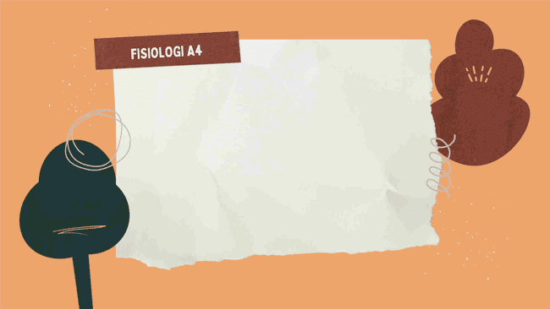
adaptasi fisiologi
pada masa
persalinan

Slide 2
• Rike Yulianti (2110101043)
• Irma misbahul (2110101044)
• Nadia Putri (2110101045)
• Oktaviana Rahmawati (2110101046)
• Nadila Hellena (2110101047)
• Azahra Andini (2110101048)
• Anggita Putri (2110101049)
• Mila Novika (2110101050)
• Tjahya Pramudyaning (2110101051)
• Anisah (2110101052)
• Fitriyanti Jaya (2110101053)
• Nur Annisa Ahla (2110101054)

Slide 3
tujuan pembelajaran
1. Mengetahui pengetian persalinan
2. Memahami macam-macam persalinan
3. Mempelajari persalinan berdasarkan
umur kehamilan
4. Mengetahui penyebab
mulainnya/terjadinya persalinan
5. memahami bagaimana cara menghadapi

Slide 4
Seorang ibu usia 24 tahun, hamil anak pertama, usia kehamilan 39
minggu datang ke Praktik Mandiri Bidan pada pukul 21.00 wib. Ibu
mengeluh merasakan kenceng-kenceng sejak jam 15.00 wib, ibu
merasa panik saat kontraksi datang. Ibu merasa ingin buang air
kecil namun hanya keluar sedikit-sedikit dan tidak tuntas. Setelah
maghrib sekitar pukul 18.00 wib keluar lendir darah dari kemaluan
bu. Bidan melakukan pemeriksaan, didapatkan hasil TD: 120/80
mmHg. R: 24x/ menit S : 36,6° CN: 84x/ menit, pembukaan 4 cm
dan selaput ketuban masih utuh. Bidan melakukan observasi
kemajuan persalinan, dan saat kontraksi didapatkan TD 130/90
mmHg. Bidan menyarankan ibu untuk jalan-jalan agar
mempercepat proses pembukaan makan dan minum saat tidak ada
kontraks dan menarik nafas panjang saat kontraks datang

Slide 5
pembasan
• MENGETAHUI PENGERTIAN PERSALINAN
Persalinan merupakan proses pergerakan keluar janin,
plasenta, dan membrane dari dalam rahim melalui jalan lahir.
Berawal dari pembukaan dan dilatasi serviks sebagai akibat
dari kontraksi uterus dengan frekuensi, durasi, dan kekuatan
teraturyang mula-mula kecil kemudian meningkat sampai
pada puncaknya pembukaan serviks lengkap sehingga siap
untuk pengeluaran janin dari rahim ibu.

Slide 6
2. MEMAHAMI MACAM-MACAM PERSALINAN
• Persalinan Spontan
yaitu persalinan yang berlangsung dengan kekuatan ibu
sendiri, melelui jalan lahir ibu tersebut.
• Persalinan Buatan
yaitu bila persalinan dibantu dengan tenaga dari luar
misalnya ekstraksi forceps, atau dilakukan operasi Sectio
Caesaria
• Persalinan Anjuran
yaitu persalinan yang tidak dimulai dengan sendirinya
tetapibaru berlangsung setelah pemecahan ketuban,

Slide 7
3. MEMPELAJARI PERSALINAN
BERDASARKAN UMUR KEHAMILAN
• Abortus
Pengeluaran buah kehamilan sebelum kehamilan 22 minggu atau bayi
dengan berat badan kurang dari 500 gr.
• Partus immaturus
Pengeluaran buah kehamilan antara 22 minggu dan 28 minggu atau bayi
dengan berat badan antara 500 gram dan 999 gram.
• Partus prematurus
Pengeluaran buah kehamilan antara 28 minggu dan 37 minggu atau bayi
dengan berat badan antara 1000 gram dan 2499 gram.
• Partus maturus atau 'terme
Pengeluaran buah kehamilan antara 37 minggu dan 42 minggu atau bayi
dengan berat badan 2500 gram atau lebih.
• Partus postmaturus atau serotinus
Pengeluaran buah kehamilan setelah kehamilan 42 minggu.

Slide 8
3. MENGETAHUI PENYEBAB MULAINYA
PERSALINAN
• Penurunan Kadar Progesteron
Progesterone menimbulkan relaxasi otot-otot rahim,
sebaliknya estrogen meninggikan kerentanan otot rahim.
Selama kehamilan terdapat keseimbangan antara kadar
progesteron dan estrogen dalam darah, tetapi pada
akhir kehamilan kadar progesteron menurun. Proses
penuaan plasenta terjadi mulai umur kehamilan 28
minggu, dimana terjadi penimbunan jaringan ikat, dan
pembuluh darah mengalami penyempitan dan buntu.
Produksi progesterone mengalami penurunan, sehingga
otot rahim lebih sensitive terhadap oxitosin. Akibatnya
otot rahim mulai berkontraksi setelah tercapai tingkat

Slide 9
• Teori Oxitosin
Oksitosin dikeluarkan oleh kelenjar hipofisis parst
posterior. Perubahan
keseimbangan estrogen dan progesterone dapat
mengubah sensitivitas otot rahim, sehingga sering
terjadi kontraksi Braxton Hicks. Di akhir kehamilan kadar
progesteron menurun sehingga oxitocin bertambah dan
meningkatkan aktivitas otot-otot rahim yang memicu
• Keregangan Otot-otot.
terjadinya kontraksi sehingga terdapat tanda-tanda
ertentu. Setelah melewati batas tertentu terjadi
persalinan.
kontraksi sehingga persalinan dapat dimulai. Seperti
halnya dengan Bladder dan Lambung, bila dindingnya
teregang oleh isi yang bertambah maka timbul kontraksi
untuk mengeluarkan isinya. Demikian pula dengan rahim,
maka dengan majunya kehamilan makin teregang otot-
otot dan otot-otot rahim makin rentan. Contoh, pada
kehamilan ganda sering terjadi kontraksi setelah

Slide 10
• Pengaruh Janin
Hipofise dan kelenjar suprarenal janin rupa-rupanya juga
memegang
peranan karena pada anencephalus kehamilan sering lebih
lama dari biasa, karena tidak terbentuk hipotalamus.
Pemberian kortikosteroid dapat menyebabkan maturasi
• Teori Prostaglandin
janin, dan induksi (mulainya ) persalinan.
Konsentrasi prostaglandin meningkat sejak umur kehamilan 15
minggu
yang dikeluarkan oleh desidua. Prostaglandin yang
dihasilkan oleh desidua diduga menjadi salah satu sebab
permulaan persalinan. Hasil dari percobaan menunjukkan
bahwa prostaglandin F2 atau E2 yang diberikan secara
intravena, intra dan extra amnial menimbulkan kontraksi
miometrium pada setiap umur kehamilan. Pemberian
prostaglandin saat hamil dapat menimbulkan kontraksi otot
rahim sehingga hasil konsepsi dapat keluar. Prostaglandin
dapat dianggap sebagai pemicu terjadinya persalinan. Hal

Slide 11
Terima Kasih!
apakah ada pertanyaan bestiee??

